Slide 1
Midtøstens
Historie
(MØNA 1505)
Høst 2025
Forelesning 8:
• Nasjonalisme
• Palestina & Israel
albrecht.hofheinz@ikos.uio.no
Notes:
{Illustrasjoner:
Umma ʿArabiyya Wāḥida امة عربية واحدة «Én [enig] arabisk nasjon» – legg merke til at kartet ikke bare viser land som er med i Den arabiske ligaen, men inkluderer også Palestina/Israel, Hatay-provinsen i Türkiye [ ;-) ] som Syria fortsatt krever som sitt (Iskandarūn), Khūzestān-regionen i SV-Īrān som har et flertall av arabiskspråklig befolkning, og de spanske eksklavene Ceuta (Sabta) og Melilla (Malīlya) ved den marokkanske Middelhavskysten. – Nederst til høyre ser vi Profeten Muḥammads brevsegl: Muḥammad rasūl Allāh «Muḥammad er Guds sendebud.
Poster for Irgūn Zvaʾī Ləʾummī be-ʾEretz Yīsrāʾēl ארגון צבאי לאמי בארץ ישראל «Nasjonal militærorganisasjon i Landet Israel», en paramilitær organisasjon etablert 1931 inspirert av revisjonistisk sionisme og ledet 1937-40 av dens fortenker Владимир Жаботинский (Vladimir Žabotinskij / Wladimir Jabotinsky); kartet viser deres krav på hele Palestina (inkl. Gōlān!) og Transjordan som «ʾEretz Yīsrāʾēl».}

Slide 2
•«Nasjon» som grunnleggende idé
• Palestina & Israel

Slide 3
•«Nasjon» som grunnleggende idé
Notes:
2 leitmotif i FL:
integrasjon i det moderne, globale økonomiske verdenssystem;
integrasjon i det moderne politiske verdenssystem, bestående av (suverene) nasjonalstater.
1800-t: fra «riket» til «nasjonalstat» bygd på en «nasjonalfølelse», en «kultur» som hevder at menneskene er delt inn i «nasjoner», og at det er nasjonen, folket, som er en skjebnes-enhet og som skal være suveren i sin egen stat

Slide 4

Def.: “culture of nationalism”
Idéen om at «nasjon» er naturgitt:
  ett folk
  ett sett av felles trekk
  ett land
  én stat
  én felles interesse & felles ansvar
Notes:
: “culture of nationalism”? [G⁴ 221-3 = G⁵ 223-5] Hva menes med det?
Idéen om at «nasjon» er naturgitt:
ett folk: alle mennesker tilhører ett el. annet folk = hele menneskeheten delt inn i «nasjoner»
ett sett av felles trekk (karakteristika / egenskaper)
ett stykke land
(selvstyre i) én stat
én felles interesse & felles ansvar

Slide 5
Hvorfor oppstod nasjonalisme?
I den moderne staten (1648!): enhet av territorium & verdisystem
Sentralmakt (≠ lokalsamfunn)
  settes som fokus for lojalitet (enevelde [absolutisme])
  ekspanderer innad (verneplikt, skoler, rettsvesen…)
Økonomisk infrastruktur organisert iht. statens grenser
: Polit. & økon. strukturer + idé om «felles interesse/velferd»
Notes:
Men denne ‹nasjonalfølelsen› kommer ikke av seg selv (er ikke ‹naturlig›) —
ble ‹tenkt ut› av intellektuelle og politiske filosofer som utviklet idéen om hva ‹nasjon› betyr og innebærer.
Kontekst: ↑ [plansje]

Slide 6
Hvorfor oppstod nasjonalisme?
Intellektuelle utvikler «nasjons»-idé
2 typer:
  felles forfatning
  felles avstamning (språk)
Notes:
2 hovedtyper:
felles forfatning (alle som bekjenner seg til et felles sett av grunnleggende regler for hvordan et samfunn skal ordnes & styres): e.g. FR, US, CH → OR ʿos̱mānlılıḳ
felles avstamning (språk): e.g. DE, IL → TY/arab./IR

Slide 7
Hvorfor spredtes nasjonalisme?
Politisk nyttig for sentralstaten
  spredt via skoler, militæret, pressen
Sosio-økon. sterkere integrasjon (by & land; landsdeler) vha.
  infrastruktur
  kommunikasjon
  migrasjon
Nye sosiale grupper, i konkurranse med gamle eliter, fremmer «nasjons»-idéen mot ancien régime
Notes:
Hvorfor spredte denne ideén seg på 1800-t?
[← basis: pol. & økon. strukturer; intellektuelle idéer]
men spredtes siden
politisk nyttig for sentralmakt
folk ‹erfarer› større sosio-økon. enheter (↑)
‹urbane› forestillinger spres (prestisje!)
Den nye nasjonalfølelsen ble gjerne omfavnet især av de nye sosiale gruppene som oppstod som følge av moderniseringen i militær, forvaltning, økonomi, kommunikasjon og utdanning — og som konkurrerte med det ‹gamle establishment› (ancien régime).

Slide 8

«Nasjon» som emansipasjon
Fra undersatte i et rike til
borgere i en nasjonalstat
Notes:
Lover emansipasjon: fra undersatt (av en hersker) til borger (med rettigheter og medvirkningsmuligheter)
[Bildet: øvre: Hobbes, Leviathan (1651); nedre: borgerlig revolusjon i Tyskland mars 1848]

Slide 9

OR | دولت عثمانيه
Integrasjon i det moderne verdenssystem
→ nye strukturer, institusjoner, sosiale grupper
→ ʿos̱mānlılıḳ (forsøk å integrere hele riket: borgere under samme lov, uansett religion)
men møtte motstand (muslimske eliter fryktet tap av privilegier; kristne verneplikt)
+ tyrkere ofte dominerende i praksis (og under ʿAbd ül-Ḥamīd: islam!)
→ slavisk, arabisk, syrisk, armensk osv. nasjonalisme → og tyrkisk!
Notes:
I OR:
Ettersom OR ble integrert i et
mod. økon. verdenssystem der
den mod. «nasjonal»-stat var den grunnleggende pol. organisasjonsenhet / den grunnleggende modellen
og derfor utviklet økon., mil., pol. & sosiale strukturer som her som ellers lå i bunn for utvikling av «nasjons»-tanken
→ ʿos̱mānlılıḳ (عثمانلولق) (forsøk å integrere hele riket [à la FR modell]: alle i OR uansett religion = borgere under samme grunnlov, med samme rettigheter og plikter) [↔ før: ʿos̱mānlı brukt bare for det ʿos̱mānske dynastiet]
men møtte motstand (muslimske eliter fryktet tap av privilegier; kristne verneplikt)
+ tyrkere ofte dominerende i praksis (og under ʿAbd ül-Ḥamīd Ⅱ: islamsk identitet framhevet!)
→ slavisk, arabisk, syrisk, armensk osv. nasjonalisme → og tyrkisk!
[TR: «Frigjøringskrigen» 1919-23 og kemalistiske reformer grunnleggende for å skape en ny tyrk. nasjonal ID / -stolthet — i et Anatolia som nå er mye mindre ‹flerkulturell› enn før 1.VK, etter at armenerne og grekerne ble fordrevet og kurderne {uoffisielt} omdefinert som «fjelltyrkere»]
{Bildet: ʿOs̱mānsk flagg, innført 1844. OBS: halvmånen er et gammelt tyrkisk symbol; identifisert med islam fordi den ble brukt av tyrkiske styrker!}

Slide 10

Arabisk nasjonalisme
Kristne intellektuelle viktig for å utvikle den (mot «islamsk»-preget ʿos̱mānisme under ʿAbd ül-Ḥamīd)
ʿarab : opprinnelig = nomader/beduiner (↔ bosatt, sivilisert)
Nasjonaltanken vokser med at nasjonalstater dannes og blir rammen som i økende grad former livet til innbyggerne
Mennesker ikke ‹født› som syrere el. nordmenn, men vokser inn i rammer som former dem som sådan
Notes:
Ndg. arabisk nasjonalisme:
Kristne intellektuelle spilte en spes. viktig rolle i å utvikle den. (Det er eksempel på hvordan nasjonal-tanken ble omfavnet spes. av sosialt oppadgående (“upwardly mobile”) grupper [som støtte mot grenser under ancien régime])
NB: ʿarab: opprinnelig = nomader/beduiner (↔ bosatt, sivilisert)
ar./SY/IQ/EG/PL osv. ‹nasjonal›følelse har røtter fra 1800-t* men vokser med at de enkelte statene etableres, blir ‹etablerte›, og ekspanderer innad (igjen: militær, skole, offentlighet!) : nasjonalstat virker som formgivende ramme for mange aspekter i livet
Mennesker er ikke ‹født› som syrere, palestinere, nordmenn… men vokser inn i sos., pol., økon., kulturelle sammenheng som former dem og gjør dem til S, P, N…
* Se bl.a. Rashid Khalidi, Palestinian Identity: The Construction of Modern National Consciousness, New York: Columbia University Press, 2010; Muhammad Muslih, The Origins of Palestinian Nationalism, New York: Columbia University Press, 1988.

Slide 11
Arabisk nasjonalisme
Sentrale motiver etter OR’s fall:
  Det arabiske språket (fuṣḥà—‹uforandret› siden Qurʾānen)
  «Det arabiske opprøret» 1916-18
  Forrådt av europeerne (Sykes-Picot, Balfour…)
Notes:
Sentrale motiver: ↑
Men: i praksis danner statene som etableres etter 1.VK en veldig innflytelsesrik og stabil ramme → pan-arabisk nasjonalisme og retorikk om «arabisk enhet» forblir nettopp det: retorikk, idé, en proklamert følelse av kulturelt felleskap, mens alle forsøk å omsette det politisk slår feil

Slide 12
•«Nasjon» som grunnleggende idé
• Palestina & Israel

Slide 13
•«Nasjon» som grunnleggende idé
• Palestina & Israel
Notes:
Blant statene som dannes etter 1. VK: «mandatene» (SY & LB, IQ, … og PS)
«Palestina» fikk en spesiell historie ettersom mandatet der [1922] eksplisitt bestemte å etablere en ny befolkningsgruppe der: jødene
Balfour-erklæringen integrert i PL-mandatet; jødisk innvandring og etablering av et «nasjonalt hjemsted» [dvs. i praksis: nasjonalstat] for jødene «i Palestina» {: ikke nødvendigvis «PS som jødenes nasjonalstat»}

Slide 14
1922
Notes:
På det tidspunktet (1922):
c. 11% av befolkningen jødisk [vest for Jordan]
grenser uavklart mot øst (Kerak / “Trans-Jordan”),
(men Jordan satt som mulig grense for etablering av jødisk hjemsted — noe som revisionistisk sionisme var imot)
{NB: Trans-Jordan = “Kerak” < Krak des Moabites [قلعة الكرك] (1140) [syr. ܟܲܪܟ݂ܵܐ {karḥā} = festning]}

Slide 15
Notes:
… Jordan som grense var mindre enn hva sionistene krevde
[men Palestina-mandatet var også større enn det som kan kalles for ‹det historiske Palestina› (i sør: al-Naqab!)]

Slide 16
Sionisme: jødisk nasjonalisme
Røtter fra 1840-t: bevare jødisk identitet mot assimilering i europeiske stater ved å etablere en egen jødisk stat, og bygge en fullverdig jødisk nasjon aktiv på alle sos.-øk. felt
Fra 1880: sionistiske bosettings-/plantasjeprosjekter
1896: Herzl: Der Judenstaat. Versuch einer modernen Lösung der Judenfrage. Reaksjon på antisemittisme i FR/DE
1897: 1. Sionistisk kongress krever «et hjemsted for det jødiske folket i Palestina»
Notes:
↑
Jødestaten : forsøk på en moderne løsning av «jødespørsmålet»*
{Herzl oppfant ikke sionismen, men var avgjørende for å organisere den, etter at Dreyfus-saken (l’affaire Dreyfus) 1896 (-1906) førte til at han ga opp sitt tidligere håp om at jødene kunne anerkjennes som likeverdige i Europa gjennom assimilering og Bildung (borgerlig ‹dannelse› = hans familiebakgrunn)}
norsk overs. Sverre Dahl, L.S.P. forlag, 2005
1. Sionistisk kongress formulerte som overordnet mål: »Der Zionismus erstrebt für das jüdische Volk die Schaffung einer {öffentlich-}rechtlich gesicherten Heimstätte in Palästina.« («Sionismen streber etter opprettelsen av et hjemsted for det jødiske folket i Palestina sikret ved offentlig lov.») <https://de.wikipedia.org/wiki/Zionistenkongress#/media/Datei:The_%22Basel_Program%22_at_the_First_Zionist_Congress_in_1897.jpg>

Slide 17
Herzl: Der Judenstaat
«Vi er et folk, ett folk.—Vi har overalt forsøkt å gå opp i det folkefelleskapet som har omgitt oss, og bare bevare våre fedres tro. Det tillater man ikke. Forgjeves er vi trofaste og mange steder til og med overdrevne patrioter, […] — Vi er et folk—fienden gjør oss til det uten vår vilje […] Man må gi oss suvereniteten over et stykke av jordoverflaten som er tilstrekkelig stort for våre folkebehov. Alt annet vil vi sørge for selv.»
Notes:
G⁴ 253 = G⁵ 256
»Wir sind ein Volk, Ein Volk.
Wir haben überall ehrlich versucht, in der uns umgebenden Volksgemeinschaft unterzugehen und nur den Glauben unserer Väter zu bewahren. Man lässt es nicht zu. Vergebens sind wir treue und an manchen Orten sogar überschwängliche Patrioten, vergebens bringen wir dieselben Opfer an Gut und Blut wie unsere Mitbürger, […]
Wir sind ein Volk – der Feind macht uns ohne unseren Willen dazu, […]
Man gebe uns die Souveränetät eines für unsere gerechten Volksbedürfnisse genügenden Stückes der Erdoberfläche, alles andere werden wir selbst besorgen.«

Slide 18
Herzl: Der Judenstaat
«Regjeringene i de landene som er hjemsøkt av antisemittisme, er levende interessert i å skaffe oss suverenitet. […]
Hvis Hans Majestet Sultanen ville gi oss Palestina, kunne vi tilby å ordne opp i hele Tyrkias økonomi. For Europa ville vi i Palestina utgjøre et stykke av bolverket mot Asia, vi ville ta oss av kulturens forposttjeneste mot barbariet.»
Notes:
appelerer til europeernes egen-interesse (inkl. «Tyrkias finanser»)
(Maxime Rodinson: “It would have been diﬃcult to place Zionism any more clearly within the framework of European imperialist policies.” [Rodinson: Israel: A Colonial Settler-State?, New York: Monad Press, p. 44 <https://www.academia.edu/130114361/Maxime_Rodinson_ISRAEL_A_COLONIAL_SETTLER_STATE> (opph. fransk: Israël: fait colonial?, Paris: Les Temps modernes, 1967)]
»Uns die Souveränetät zu verschaffen, sind die Regierungen der vom Antisemitismus heimgesuchten Länder lebhaft interessirt. […]
Wenn Seine Majestät der Sultan uns Palästina gäbe, könnten wir uns dafür anheischig machen, die Finanzen der Türkei gänzlich zu regeln. Für Europa würden wir dort ein Stück des Walles gegen Asien bilden, wir würden den Vorpostendienst der Cultur gegen die Barbarei besorgen.«

Slide 19
Sionisme: jødisk nasjonalisme
Kontekst:
  høy-nasjonalisme
  høy-imperialisme
  kolonisering
  massiv, makeløs europeisk utvandring
mao: ‹naturlig›
  å tenke seg som «et folk»
  å utvandre til et sted som lovet bedre kår
  å se seg selv som bærer av en sivilisatorisk misjon
Notes:
Kontekst ↑ : →
Mao: ‹naturlig›
å tenke seg som «et folk» (Herzl: gjort til det av de andre folkene: sionistene var klar over at religion og folk ikke var kongruent/ensbetydende, og at den første som måtte overbevises at jødene var et folk var de jødiske menighetene (som hadde forhindret at den 1. sionistkongressen kunne holdes i DE!) [selv om sionisme som andre nasjonalismer også bygger på før-nasjonalistiske idéer, her: idéen om «det utvalgte folk Israel»]
å utvandre til et sted som lovet bedre kår
å se seg selv som bærer av en sivilisatorisk misjon (‹et bolverk av europeisk kultur mot asiatisk barbari› ∼Herzl).
Likevel:
Sionistisk idé i begynnelsen ikke særlig populær (rabbinerne i München forhindret sionistkongress der; det eneste jødiske medlem av GB-regjeringen var imot Balfour-erklæringen; de fleste jødiske migranter dro til USA, ikke PS…)*
men
fra 1920-t strengere innvandringsregler i US [1924 US Immigration Act]
fra 1922: PS-mandat legger bedre tilrette for jødisk innvandring i PS
fra 1933: nazistene
Også innenfor den sionistiske bevegelsen var det store debatter rundt hvordan en skulle forholde seg til araberne i Palestina. Se f.eks. dette sitatet (norsk oversettelse lenger nede): »Es gibt ein Volk ohne Land – aber es gibt kein Land ohne Volk. […] Palästina hat eine Bevölkerung von 700 000 Seelen, ein Volk, das seit Jahrhunderten im Lande lebt und mit vollem Recht dieses Land als sein Vaterland und seine Heimat betrachtet. Mit dieser Tatsache haben wir zu rechnen. […] Palästina wird stets von zwei Völkern bewohnt sein, von Juden und Arabern […]. Das Land kann nur gedeihen, wenn zwischen den beiden Völkern ein Verhältnis gegenseitigen Vertrauens besteht. Ein solches Verhältnis kann aber nur entstehen, wenn diejenigen, die neu hinzukommen – und das sind in diesem Fall wir –, mit dem ehrlichen und aufrichtigen Willen kommen, mit dem andern Volk zusammenzuleben, auf der Basis gegenseitigen Respektes und selbstverständlicher Achtung aller menschlichen und nationalen Rechte. […] Die Verwirklichung des Zionismus ist undenkbar, wenn es nicht gelingt, das zionistische Werk in den Rahmen der zu immer stärkerem Bewußtsein erwachenden orientalischen Welt einzugliedern. […]« (Robert Weltsch, »Zum XIV. Zionistenkongreß. Worum es geht«, in: Jüdische Rundschau 30, 64/65, 14. August 1925, S. 539f. Zur intensiven Debatte über die Araberfrage, die in den Kreisen der deutschen Zionisten geführt wurde, siehe: Zur Geschichte des Deutschen Zionismus 1882-1933, herausgegeben und eingeleitet von Jehuda Reinharz, Tübingen 1980, S. XIII–XIV, 180-191, 196-197. Zitiert nach Martin Buber Werkausgabe, Bd. 21: Schriften zur zionistischen Politik und zur jüdisch-arabischen Frage, Gütersloh 2019, S. 30-31.
Gjerne hør på en veldig god podkast om sionismen: Derek J. Pensler: Zionism — An Emotional State (Rutgers UP, 2023), https://newbooksnetwork.com/zionism.
Weltsch i norsk oversettelse: «Det finnes et folk uten land – men ikke et land uten folk. […] Palestina har en befolkning på 700 000 sjeler, et folk som har levd i landet i hundrevis av år og som med full rett betrakter det som sitt fedreland og sitt hjem. Dette faktum må vi ta i betraktning. […] Palestina vil alltid være bebodd av to folk, av jøder og arabere […]. Landet kan bare blomstre dersom det hersker et forhold av gjensidig tillit mellom de to folkene. Et slikt forhold kan imidlertid bare oppstå hvis de som kommer inn – og det er i dette tilfellet vi – kommer med en ærlig og oppriktig vilje til å leve sammen med det andre folket, på grunnlag av gjensidig respekt og naturlig aktelse for alle menneskelige og nasjonale rettigheter. […] Realiseringen av sionismen er utenkelig hvis man ikke lykkes i å innlemme det sionistiske prosjektet i rammen av den orientalske verden som våkner til stadig sterkere bevissthet.»

Slide 20
1. ʿalīyah | עלייה
1882: første sionistiske bosetning (Rīshōn LeZīōn = «Første i Sion») av oppr. 10 jøder fra Ukraina. Ingen erfaring med jordbruk; overlevde bare etter at bankier Baron de Rothschild (London) ga støtte for etablering av plantasjer (etter algerisk modell: arabere som plantasjearbeidere)
1882-1903: 1. ʿalīyah («oppgang»: innvandring): flyktet fra pogromer i Det russiske riket; bosatte seg i Yāfā, Jerusalem, Ḥaifā
ca. 35000 innvandrere (spes. fra RU/RO)
Notes:
Jødisk innvandring til PS før etablering av staten Israel: vanligvis delt inn i flere faser («ʿalīyah»).
1. ʿalīyah [1882-1903]: østeurop. jøder fra shtetlekh («Sjtetl» = «liten by» med flertall jødisk befolkning)
Flyktet fra anti-jødiske pogromer 1881 etter mordet på Tsar Alexander Ⅱ
ingen erfaring med jordbruk
! men de fleste jød. migrantene dro til USA [fram til 1924 US Immigration Act som sterkt begrenset innvandring!]
→ for å styrke migrasjon til PS ble sionistbevegelsen organisert av Theodor Herzl (1896 bok, 1897 kongress)

Slide 21
2. & 3. ʿalīyah 1904-23:
“Labour Zionism” | ציונות סוציאליסטית
før og etter 1. VK (kontekst spes.: russ. revolusjon 1905, 1917 → borgerkrig)
40000 + 40000 = 80000, fra RU & Østeuropa
sosialistiske & sosialromantiske idéer
  kollektivbosettninger: kībbutzīm (fra 1910) & mōshavīm (fra 1921) → separasjon av jød. og arab. økonomi
  hebraisk gjenskapt som talemål
“Labour Zionism”:
  «erobring av landet!» (systematisk oppkjøp av land)
  «erobring av arbeidet!» (arabiske arbeidere erstattes av jødiske)
  «negasjon av eksil!»: bli en ‹riktig› nasjon: vi kan alt, inkl. manuelt arbeid, jordbruk: «Pioner» (חלוץ) som helt
  חלוצים →
Notes:
↑ {hebr: «sosialistisk sionisme»}
Slagord:
כיבוש הארץ (Kībbūsh ha-arets : «erobring av landet»)
כיבוש העבודה (Kībbūsh ha-ʿavōdah : «erobring av arbeidet») / עבודה עברית (ʿavōdah ʿivrīt : «hebraisk arbeidet»)
שלילת הגלות (Shlīlat ha-galūt : «negasjon/oppheving av eksil[tilværelsen]»
@ «Pioner» (חלוץ) som helt: systematisk opptrent til jordbruk før emigrasjon

Slide 22
4. & 5. ʿalīyah 1924-39:
“Revisionist Zionism” | ציונות רוויזיוניסטית
brit. mandatsperiode
82000 + 250000, fra Øst- og Sentraleuropa. → 1939: 460000 jødiske innbyggere i PS
middelklasse, borgerskap, intellektuelle…
  anti-sosialistisk
  basis for senere Līkūd
Notes:
↑
«Revisjonistisk» ([Владимир] Жаботинский 1923):
tilbakeviser «deling» av ʾEretz Yīsrāʾēl (PS+Transjordan; delingsplanen 1937, osv.) og forbud mot jødisk bosettelse på østsiden av Jordan
tilbakeviser Weizmanns kompromissvilje overfor britene og arabere
ser seg selv som bevarer av den ‹opprinnelige› sionistiske idéen, med fokus på etablering av en sterk jødisk stat med jødisk majoritet i hele «ʾEretz Yīsrāʾēl»
for rask etablering av en slik stat, via sterk, organisert innvandring; væpnet kamp (→Irgūn); diplomatisk aksjon (⥂ istf. langvarig arbeid nedenfra, individuell innvandring, kompromissvilje)
araberne må overvinnes ved å vise makt/styrke; skal kunne bevare kulturell og religiøs identitet (= Balfour!) innenfor den jødiske staten

Slide 23
PS motstand → PS nasjonalisme
Økt jødisk innvandring siden 1924 → økt arab. motstand
Mandatsgrenser avskjærer PS fra SY/LB
Palestinsk nasjonalisme som ‹naturlig› reaksjon
Mens sionistene er bedre organisert og drar fordel av mandatet, stiller palestinere seg avvisende: opprør
Notes:
Økt jødisk innvandring siden 1924 [US Immigration Act; Nazi-‘boost’*] → vekker økt arab. motstand
Mandatsgrenser avskjærer PS fra SY/LB
Voksende palestinsk nasjonalisme som ‹naturlig› (= ‹selvfølgelig›) reaksjon — som sionismen selv var en ‹naturlig› reaksjon på diskriminering i en kontekst dominert av nasjonalisme. PS nasjons-følelse vokser i kontekst av jødisk nasjonalisme og mandatsgrenser (selv om noen i PS tviholder på syrisk el. arabisk nasjonalisme {cf. G⁴ 235 = G⁵ 237}).
Men problemer:
Sionistisk bevegelse mye bedre forberedt og organisert (siden det er deres prosjekt!)
Sionistene utnytter mandatet til sin fordel, mens palestinere er mer re-aktive og tilbakevisende: mest ‹negativ› motstand → flere opprør (1921, 1929, 1936-39)
Ben-Gūriōn: “Hitler gave the boost […]. The issue of German Jewry can without a doubt serve as a huge political and economic boost for the Zionist enterprise.” (Ben-Gurion to the Mapai Council, Oct. 26, 1933, BGA; Ben-Gurion to members of Hano’ar Ha’oved, Dec. 4, 1937, in Ben-Gurion 1974a, p. 460; Ben-Gurion to Zionist emissaries in Warsaw, April 19, 1933, and Ben-Gurion to Mapai members, July 9, 1933, in Ben-Gurion 1971, pp. 611, 644; Ben-Gurion, Diary, April 22, 1933, BGA; cited from Tom Segev, A State at Any Cost: The Life of David Ben-Gurion, Head of Zeus, 2019, ch. 11, in a paragraph where Segev writes: “Ben-Gurion belonged to a generation that had internalized the atrocities of the Kishinev pogrom of 1903. In his memoirs he quoted a sentence he had heard from Bialik in 1927: ‘Diaspora Judaism is rolling down into an abyss and perhaps only a few will survive.’ That was the way he felt throughout his life, and as such he saw the rise of the Nazis as one more link in a long chain of historical catastrophes that had befallen the Jews. But millennia of survival and renewal also sustained the Jewish faith in the Messianic age and redemption. As a consequence, Ben-Gurion believed that the worse the plight of world Jewry became, the greater the chances that the Zionist project in Palestine would succeed. ‘Hitler gave the boost,’ he declared. ‘The issue of German Jewry can without a doubt serve as a huge political and economic boost for the Zionist enterprise.’ He spoke in such terms even before the rise of the Nazis; he would continue to do so in the months that followed.”

Slide 24
«Det store arabiske opprøret» 1936-39 ثورة فلسطين الكبرى
Økt jød. innvandring & «erobring av land og arbeid» rammer pal. bønder → 1931 flertall ikke levedyktig
→ 1936-39 «det store» arab. opprør. Britene slår hardt ned.
→ svekker palestinere militært (brit. beslaglegger våpen), og økon.-pol. (eliter flukter/forvist)
Notes:
Økt jød. innvandring & «erobring av land og arbeid» rammer pal. bønder → 1931 flertall ikke levedyktig (G⁴ 236 = G⁵ 238)
→ 1936-39 «det store» arab. opprøret. Brit. slår hardt ned mot «terrorister» (inkl. tortur, gisseltaking, kollektiv straff). Antatt 20 000 arab. døde, sårede, arresterte, el. forviste (10% av voksne menn).
→ svekker palestinere militært (brit. beslaglegger ar. våpen mens de styrker sionist. paramilitære «forsvar» Hagānāh [fd. de fryktet mil. konfrontasjon i Europa og ikke ville sende flere brit. styrker til PS]), og økon.-pol. (eliter flukter/forvist).

Slide 25
Britisk respons: frem og tilbake
1937: Peel-kommisjon foreslår deling
1939: Hvitboka foreslår felles stat 1949 (⅓ jøder) (→ begrenser innvandring & kjøp av land)
→ både sionistene og palestinere føler seg bedratt; tilbakeviser Hvitboka
Etter 2. VK: US press: 100000 jøder skal til PS, ikke USA! Britene sliter med å få kontroll → gir opp mandatet
kart: Peel-plan
Notes:
1937: Peel-kommisjon foreslår deling* {↓ les Peel om det er tid!}
men snur i 1939 («MacDonald-hvitboka», mai 1939, fd. GB ikke ytterligere ville skade sitt omdømme i den ar. verden i krigen som var under oppseiling) og
kjører kurs mot ‹uavhengighet om 10 år› for en felles stat (med da arab. flertall: ca. ⅔ arab., ⅓ jød.)
→ begrenser innvandring & kjøp av land
→ både sionistene og palestinere føler seg bedratt; tilbakeviser Hvitboka (men gitt sit. i Europa lover sionistene “to fight the war as if there was no white paper, and then fight the white paper as if there was no war.” [CS 187] ↓
Under 2. VK: PS rel. rolig, men fra 1942 forbereder sionistene opprør mot britene (samler våpen!).
Etter 2. VK: US press: 100 000 jødiske overlevende av shōʾāh skal til PS, ikke USA!
Britene sliter med å få kontroll; sionist. angrep → svekket, problemer i India, og avhengig av US økon. støtte, beslutter GB å gi opp mandatet / tilbake til FN
→ []
——
Peel 1937: «Jeg godtar ikke at hunden i krybben har endelig rett til krybben, selv om den kan ha ligget der i svært lang tid. Jeg anerkjenner ikke den retten. Jeg innrømmer for eksempel ikke at det er gjort stor urett mot indianerne i Amerika, eller det svarte folk i Australia Jeg innrømmer ikke at det er gjort urett mot disse folkene ved at en sterkere rase, en høyerestående rase, eller i hvert fall en mer verdensvant rase, for å si det slik, har kommet og tatt deres plass. Jeg innrømmer det ikke. Jeg tror ikke at indianerne i Amerika hadde noen rett til å si: ‹Det amerikanske kontinentet tilhører oss, og vi kommer ikke til å godta at europeiske nybyggere kommer hit.› De hadde ikke retten, og de hadde heller ikke makten til det.»
(“I do not admit that the dog in the manger has the final right to the manger, even though he may have lain there for a very long time. I do not admit that right. I do not admit, for instance, that a great wrong has been done to the Red Indians of America, or the black people of Australia. I do not admit that a wrong has been done to these people by the fact that a stronger race, a higher grade race, or, at any rate, a more worldly-wise race, to put it that way, has come in and taken their place. I do not admit it. I do not think the Red Indians had any right to say, ‘The American Continent belongs to us and we are not going to have any of these European settlers coming in here.’ They had not the right, nor had they the power.” Notes of evidence to the Palestine Royal Commission, 12 March 1937; v. Martin Gilbert: Winston S. Churchill, vol. Ⅴ: Companion Part 3, Documents: The Coming of War, 1936-1939. London: Heinemann, 1982, p. 616).

Slide 26
1947-49: IL uavhengighet /
al-Nakba («katastrofen») النكبة
Notes:
→ 1947 (nov) FN res. deler PS i to stater «med økonomisk union», + internasjonalisert Jerusalem (jød.: ⅓ av bef., 56% av landet {de mest fruktbare områdene men også mye ørken};
{t.v.: United Nations Special Committee on Palestine plan, sep. 1947}
→ sionist. aksepterer (‹vi tar hver bit som vi får for å bygge vår stat›), ar. ikke (‹vi kan ikke akseptere å gi bort landet vårt›)
→ kamp mellom sionist. og pal./ar. paramilitære styrker; sionist. (bedre forberedt) overlegen apr. 1948. Britene intervenerer ikke; fokuserer på egen tilbaketrekking.
Flyktninger: Mange arabere flykter fra kamphandlingene og fra de jødisk-dominerte områdene (100 000 innen mars 1948; innen 14. mai [IL uavhengighet] ca. 300 000 [9. apr: Deir Yāsīn massakre: målrettet skremming av pal. befolkning, inkl. sprenging av hus, for å skaffe et mer homogent jødisk territorium [før: 500 000 jøder {53%} mot 440 000 arab. i områdene tildelt den jødiske staten]
14. mai 1948: Staten IL proklamert
→ arab. styrker rykker inn fra nabolandene → krig (flere faser) → IL overlegen til slutt: våpenstillstandsavtaler feb-juli 1949: IL holder 78% av PS territorium.
C. 700 000 pal. (> halvparten) mister hjemmet og blir flyktninger el. internt fordrevne.

Slide 27
3 faser av konflikten
1882-1948: økende sionistisk innvandring → økende motstand fra lokalbefolkning. Skiftende brit. politikk.
1948-1993: proklamasjon av Staten IL (arab. nakba «katastrofe») → k. ‹internasjonalisert›: IL vs. nabostatene. Palestinere behandlet som ‹flyktningsproblem›.
1993-: Oslo-avtalen fører konflikten tilbake til kjernen: sionistiske vs. palestinske krav
Notes:
Med IL uavhengighet (1948) ender den 1. fasen i PS-konflikten (1882-1948):
fra 1. sionist. bosetting til proklamasjon av Staten IL
↑

Slide 28
1948-1993:
«israelsk-arabisk konflikt»
1948-1967: arab. fokus: fjerne «den sionistiske entiteten»
1967: «Seksdagerskrigen»: IL okkuperer hele PS, Sīnāʾi, Ǧōlān
1967-: arab. fokus: få tilbake land tapt i 1967 («land mot fred»)
Palestinerne? PLO (fra 1964) holder idéen «PS» ved livet
Notes:
↑
Palestinere behandlet som «flyktningsproblem» av ‹det internasjonale samfunn›; JO eneste land som gir dem statsborgerskap
IL anerkjenner ikke Pal. som nasjon; bruker ikke ordet ‹palestinere› (men ‹arabere›)
Araberne anerkjenner ikke IL som nasjon; bruker ikke ordet ‹Israel› (men ‹den sionistiske entiteten› الكيان الصهيوني) [OBS: 2022: IL forsvarsminister Benny Gantz sier at IL bare vil akseptere en PS ‹entitet›, ikke en PS ‹stat›!*]
{1967 krigsårsak fortsatt omstridt (SU rolle):
hvorfor sperret ʿAbd al-Nāṣir Rødehavet for IL, selv om han visste at IL ikke mobiliserte mot SY? (hint: SU feilinformasjon! : hypotese: SU spilte risiko for å få til en allianse av arab. stater med SU}
* Tovah Lazaroff: “Palestinians will have 'an entity,' not a state, says Gantz”, Jerusalem Post, 20 Feb. 2022.

Slide 29
1993-: Oslo-avtalen
bakgrunn: kalde krigens slutt + palestinsk intifāḍa
Oslo Ⅰ (Washington 1993): IL og PLO anerkjenner hverandre; IL lover tilbaketrekking fra okk. områder der pal. selvstyre skal etableres. Prinsipp: små skritt, bygge tillit. Jerusalem, bosettinger, flyktninger, grenser? Senere!
Oslo Ⅱ (Ṭābā 1995): skaper “Areas A, B, C” på Vestbredden [A: sivil & sikkerhetskontroll av PA (selvstyremyndighet); B: PA sivil kontroll—IL/PA sikkerhet; C: full IL kontroll]
Notes:
Bakgrunn: kalde krigen hadde ‹låst› IL-ar. konflikt
1989/90 slutt → håp : en ny verdensorden er mulig
+
1987 des. - 1991/93: 1. intifāḍa (pal. «opprør») : “brought home to” IL at det fantes et PS problem
↑

Slide 30
Notes:
: PA-områder (A+B = 40%) oppstykket lappeteppe ikke levedyktig : 165 «Bantustans» [mens C: sammenhengende]
{men husk: Oslo = interimsavtaler som skulle føre til en omfattende løsning; etablerer ikke en pal. stat!}
Hvorfor undertegnet PLO?
PLO «desperat», drevet ut av Beirut 1982, siden da i TN (fjern fra bakken) + intifāḍa + Ḥamās + PLO støttet Ṣaddām Ḥusayns invasjon av KW 1991 → Gulfstatene stopper finansiell støtte for PLO
: Oslo ga PLO mulighet til å spille en rolle igjen

Slide 31
Hvorfor slo Oslo feil?
Bosettere (3-doblet siden 1993!] saboterer framdrift
  IL statsminister Rabīn myrdet 1995; 1996 vinner Neṯanyāhū (Līkūd) valget (imot Oslo)
  IL venstre/fredsbevegelsen mister innflytelse (russ. innvandring; LB-krig 2006)
«Interim» blir semi-permanent; PA innretter seg men ikke levedyktig
→ PA forvalter sin egen okkupasjon, betalt av det internasjonale samfunn
→ Mange i IL fornøyd med status quo: se «sikkerhetsmuren» fra 2002!
Fatḥ/Ḥamās splittelse siden 2007 (VB/Ġazza)
USA mister interesse

Slide 32
Notes:
+ IL rykker stadig mer til høyre («revisjonistisk sionisme», imot deling av ʾEretz Yīsrāʾēl → imot Oslo)
2018: IL proklamerer Grunnlov: IL = «nasjonalt hjemsted for det jødiske folket»; «retten til å utøve nasjonal selvbestemmelse i staten Israel er forbeholdt det jødiske folket» + «Staten ser på utviklingen av jødisk bosetting som en nasjonal verdi og vil handle for å oppmuntre og fremme dens etablering og konsolidering.»

Slide 33
Trumps fredsplan 2020
= 2025
Notes:
«Jerusalem vil forbli udelt vest for sikkerhetsbarrieren» (dvs. IL språkbruk og muren er akseptert)
«ingen evakuering av noe samfunn, verken israelsk eller palestinsk» (dvs. alle IL bosetningene får bestå)
Legg også merke til at ILs anneksjon av Ǧōlān er akseptert, mens grensen mot LB bare er stiplet som «våpenstillstandslinjen fra 1949»
Trump ville markere seg som fredsstifter.

Slide 34
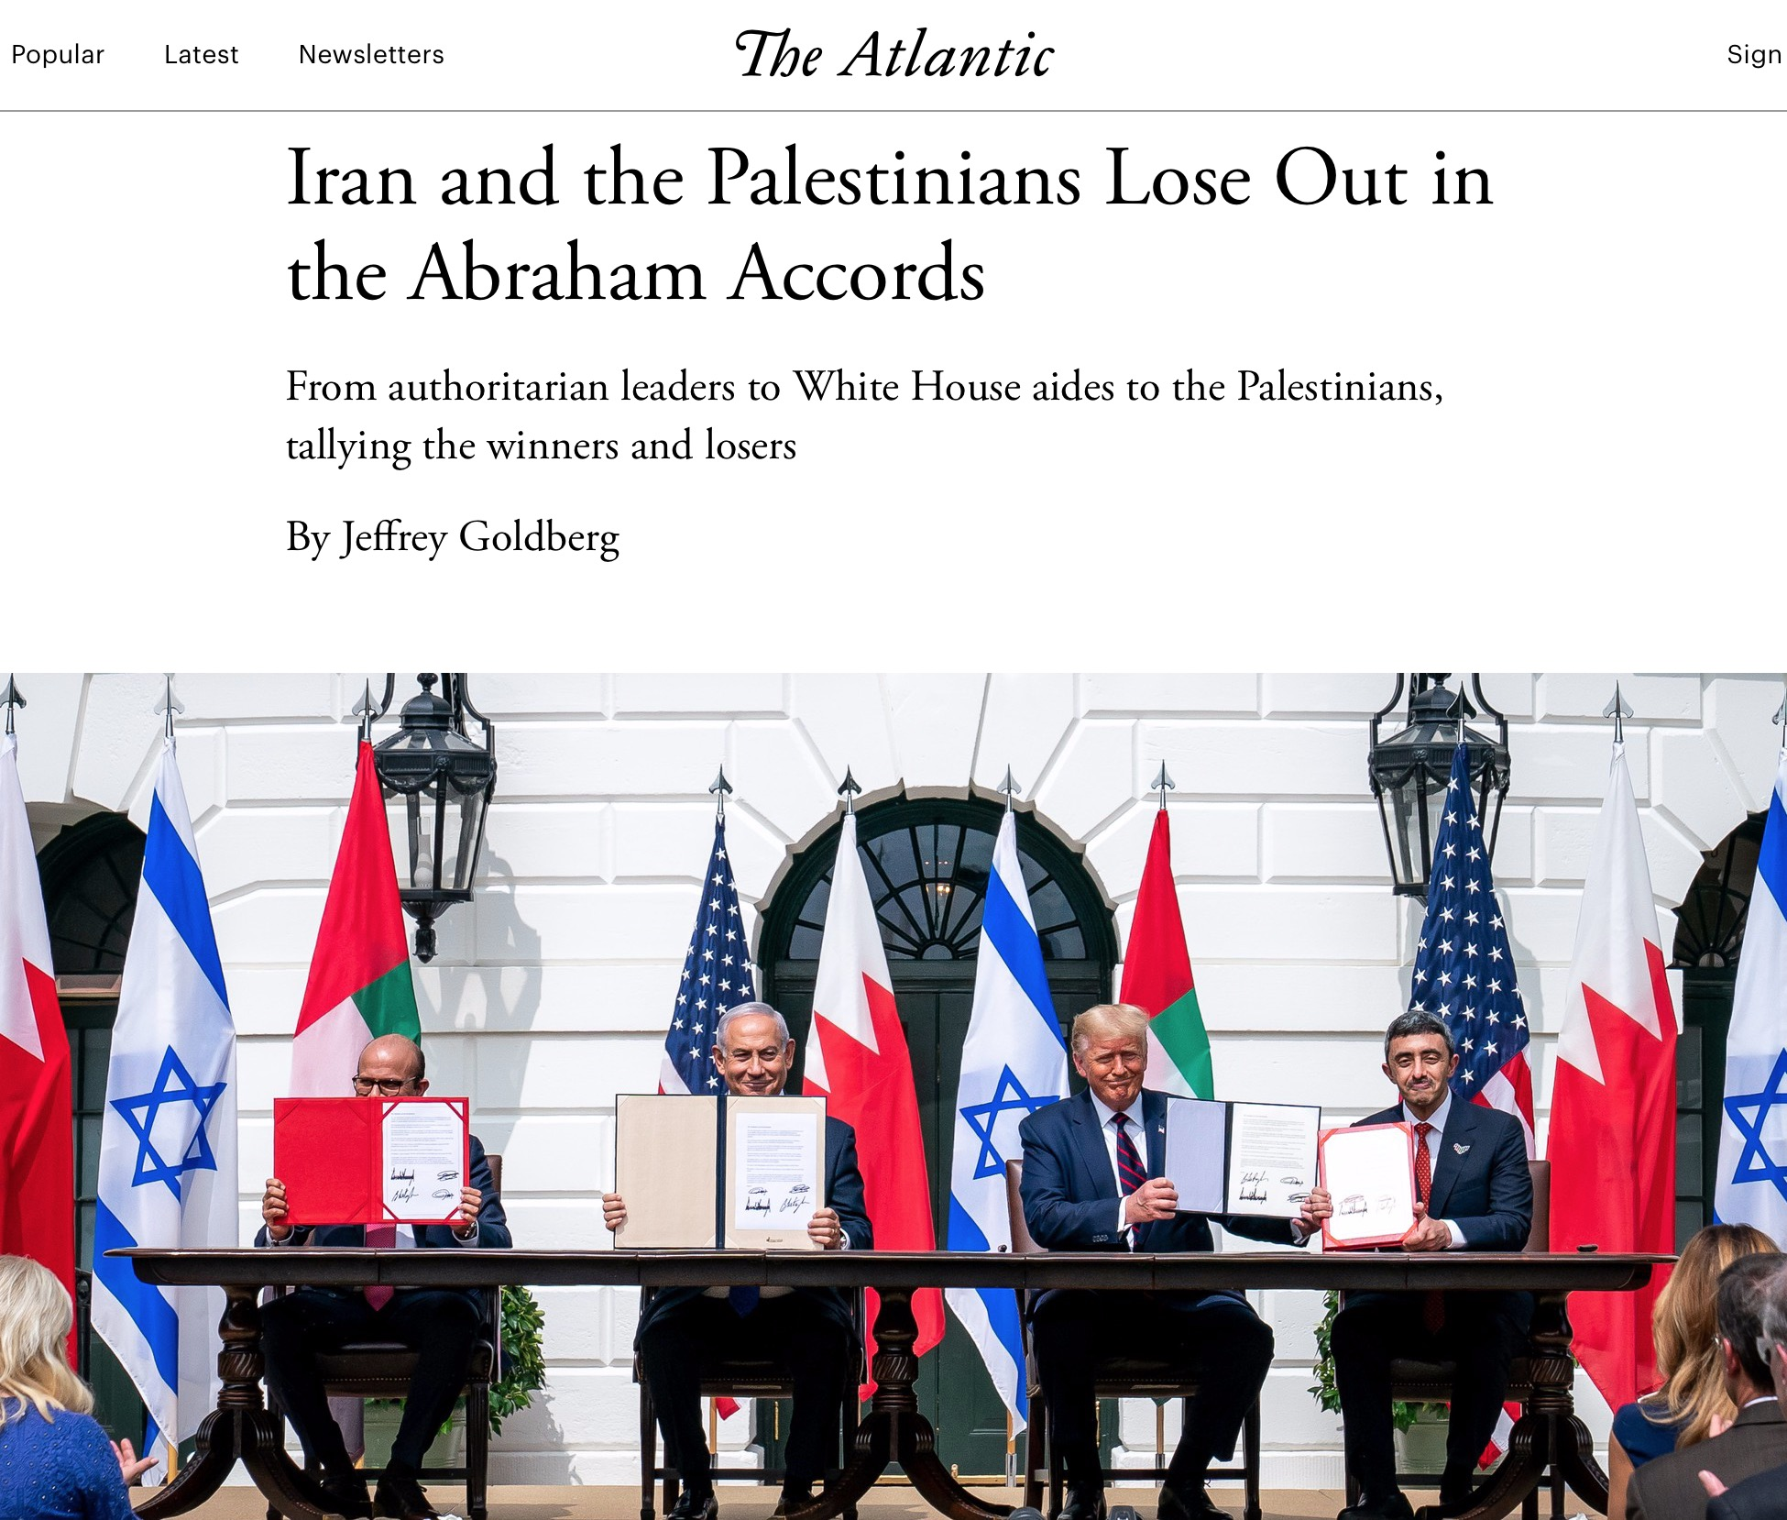
Abraham Accords
Notes:
Trump lykkes med «Abraham-avtalene» (sep. 2020: fred og samarbeid mellom IL og nabostatene), først med UAE og BH, så (i forskjellige grader) med MA (mot US anerkjennelse av at Vestsahara er marokkansk), SD, OM,…
IL opplever det som bekreftelse av en hardhendt linje.
Palestinerne opplever det som at de (igjen) blir offer for stormaktspill / autoritære regimers interesser.
{Bildet: https://www.theatlantic.com/ideas/archive/2020/09/winners-losers/616364/}

Slide 35
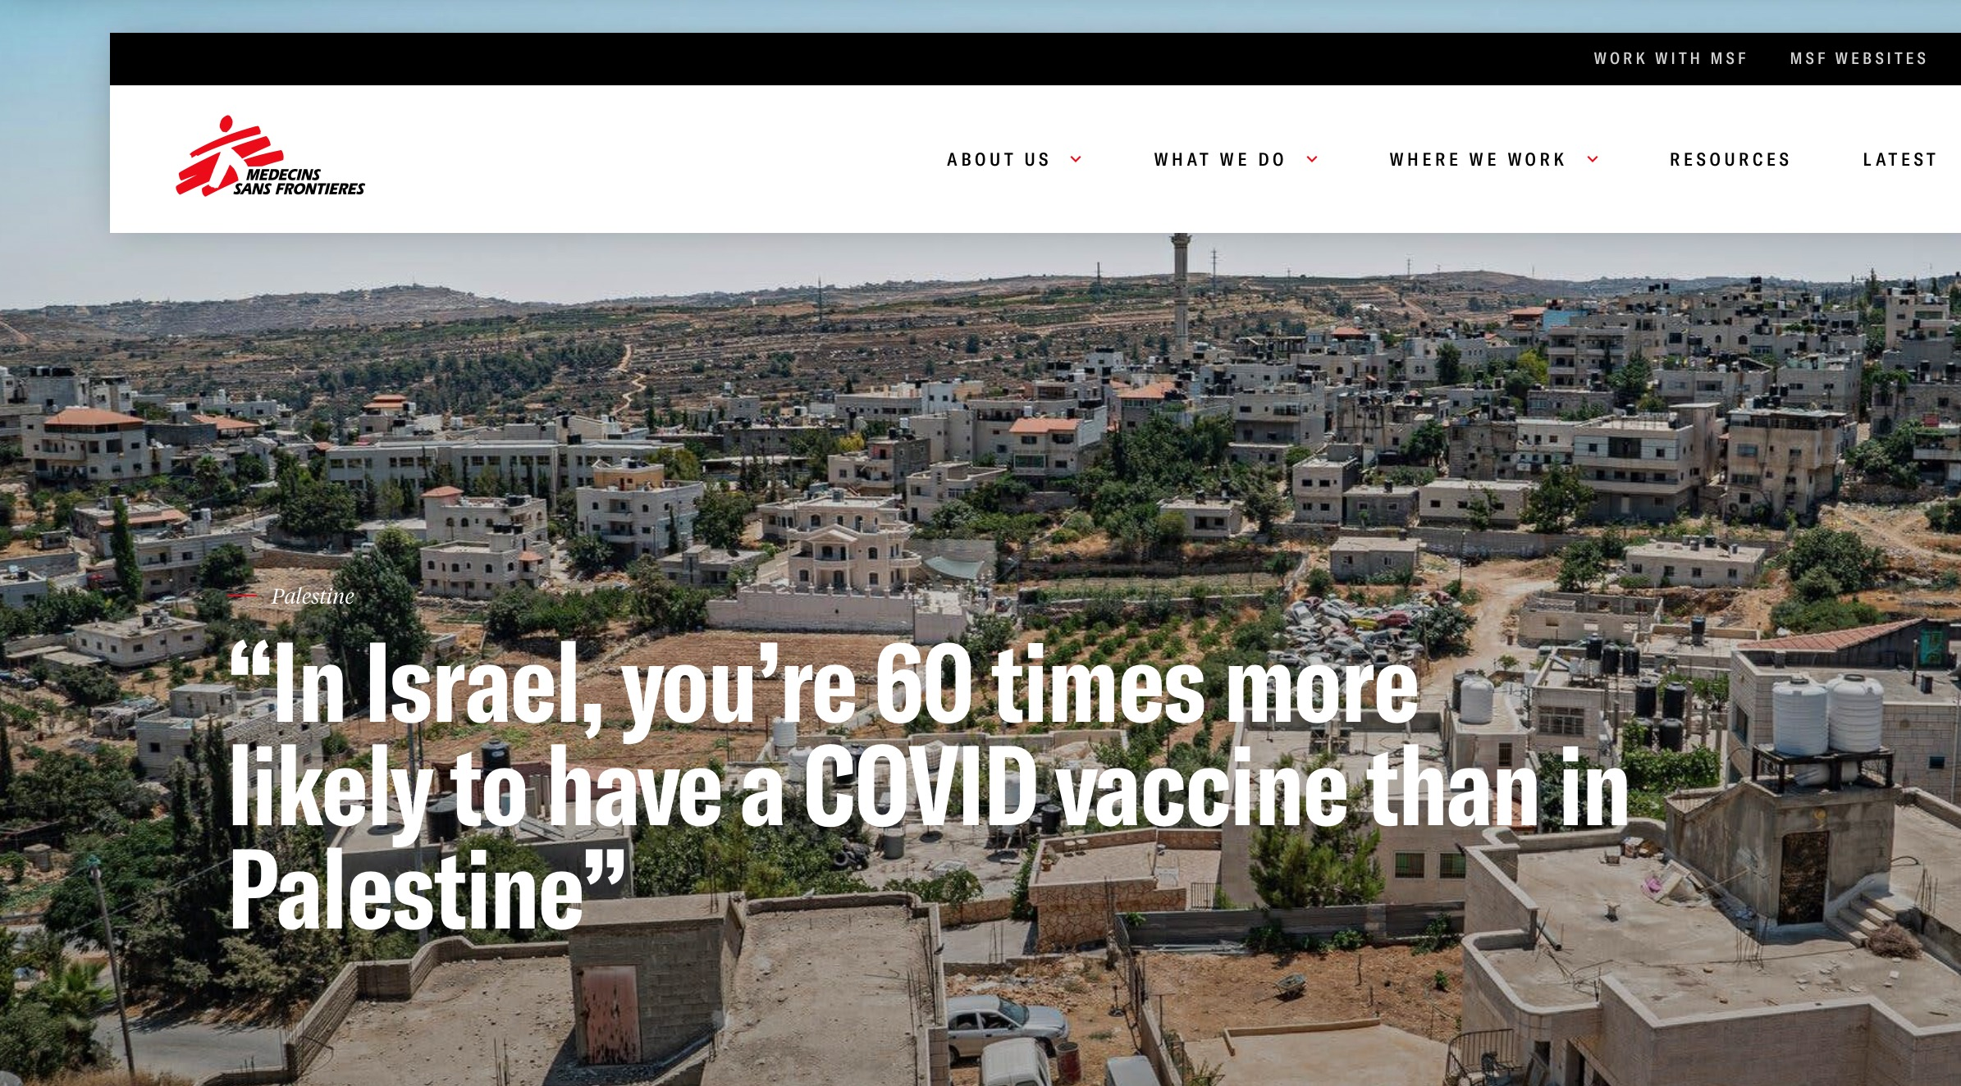
Notes:
Matthias Kennes, MSF medical adviser Palestine, 22 feb. 2021
https://www.msf.org/stark-inequality-covid-19-vaccination-between-israel-and-palestine

Slide 36

Palestinian killed as Israeli settlers rampage through West Bank in 'revenge' attacks
Nearly 400 Palestinians are wounded while scores of homes, shops and cars are destroyed
Ḥawāra, 26. feb. 2023
Notes:
Økende vold ml. bosetterne (støttet av ILs mest høyreorienterte regjering noensinne, siden 2022) og pal. på VB.
her: Ḥawāra, 26. feb. 2023
https://www.middleeasteye.net/news/israeli-settlers-set-palestinian-town-ablaze-after-deadly-shooting
IL finansminister (med ansvar for siviladmin. i de okkuperte PS områdene) sa at landsbyen skulle «slettes» — men av Staten IL, ikke av bosetterne.

